Slide 1
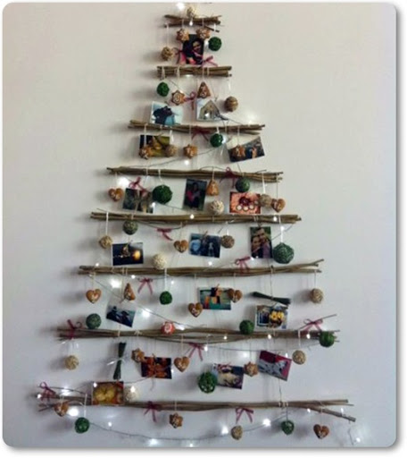
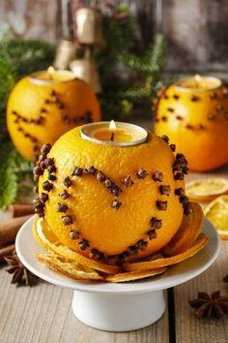
PRIPRAVLJAMO
PREDNOVOLETNO
VZDUŠJE
Tehniški dan

Slide 2
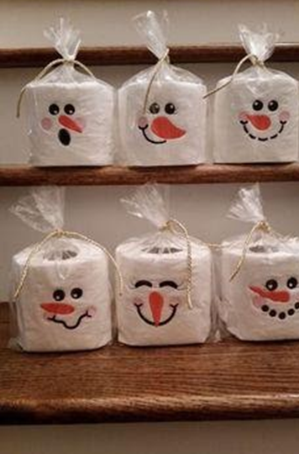
DRAGI ŠOLARJI, VSTOPILI SMO V MESEC, KI MU PRAVIMO TUDI PRAZNIČNI ALI VESELI DECEMBER.
S SVOJO USTVARJALNOSTJO IN OB POMOČI
DOMAČIH LAHKO POSKRBITE, DA BO VSAK DAN
DECEMBRA VSAJ MALO PRAZNIČEN IN NASMEJAN.

Slide 3
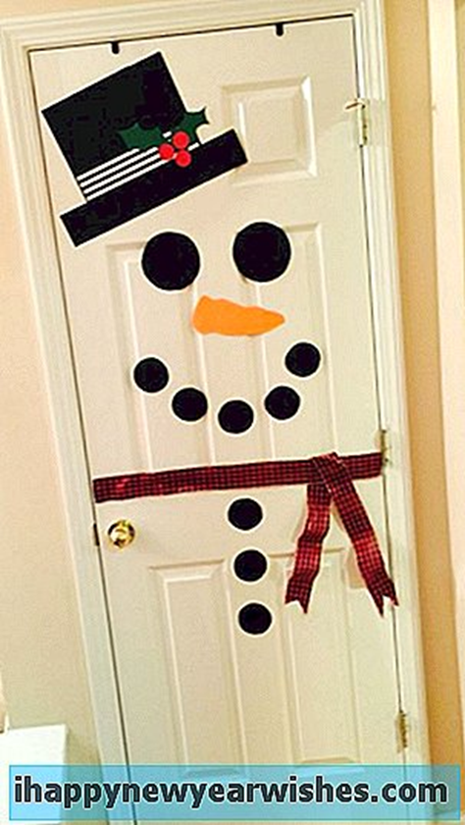
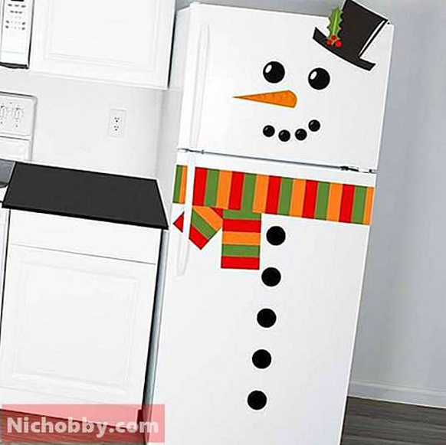
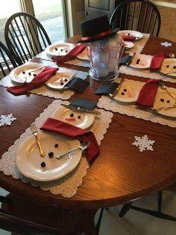
TU SO IDEJE, KAKO SPREMENIMO STANOVANJE IN SNEŽAKA POVABIMO NA TOPLO…

Slide 4
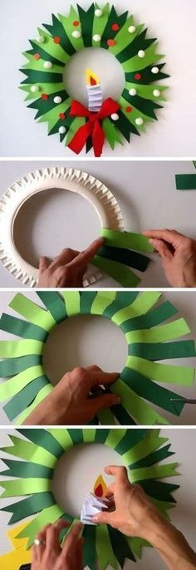
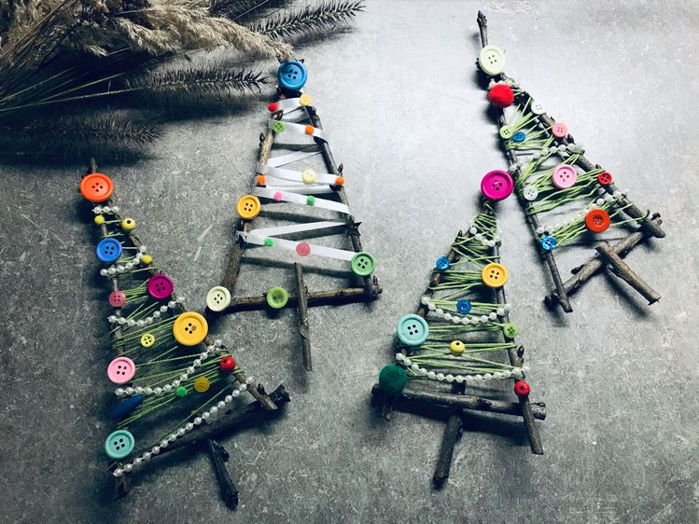

Slide 5
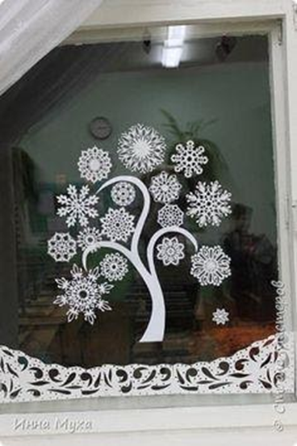
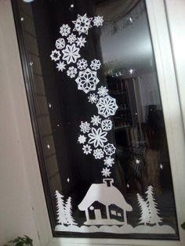
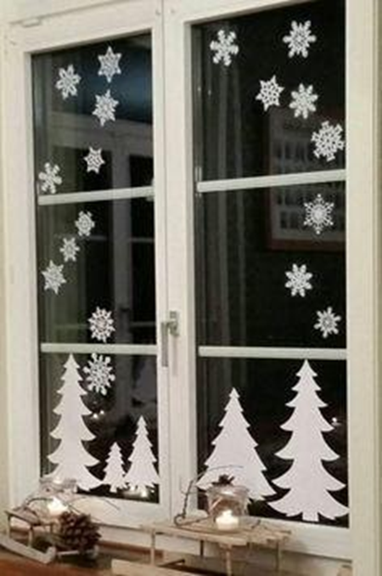
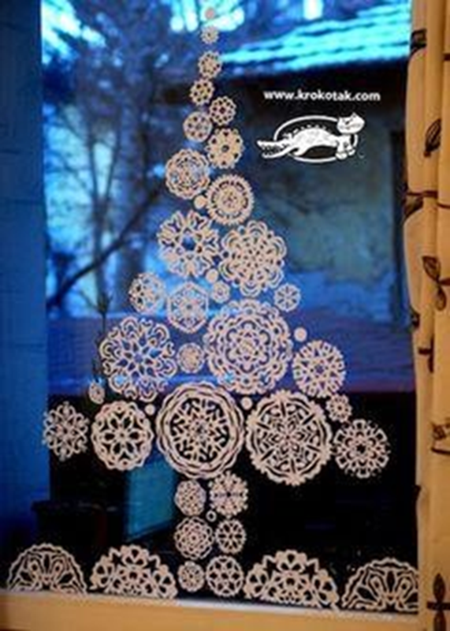

Slide 6
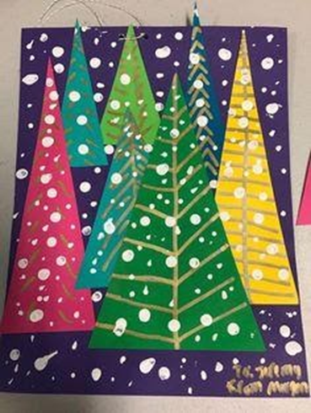
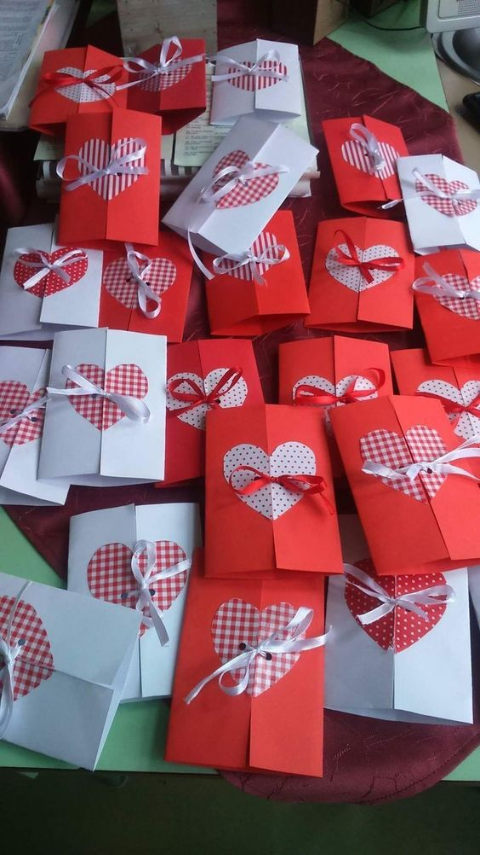
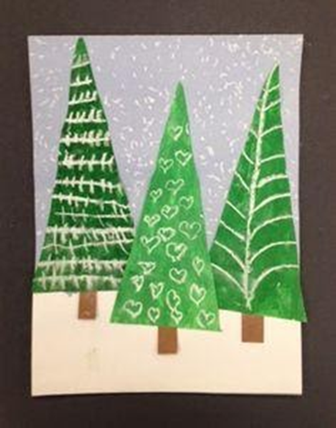

Slide 7
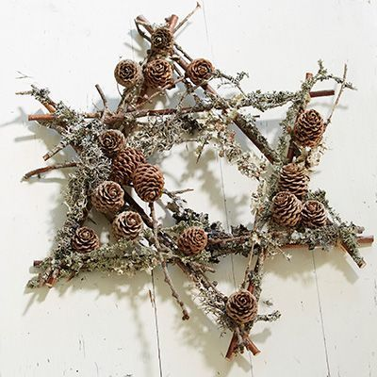
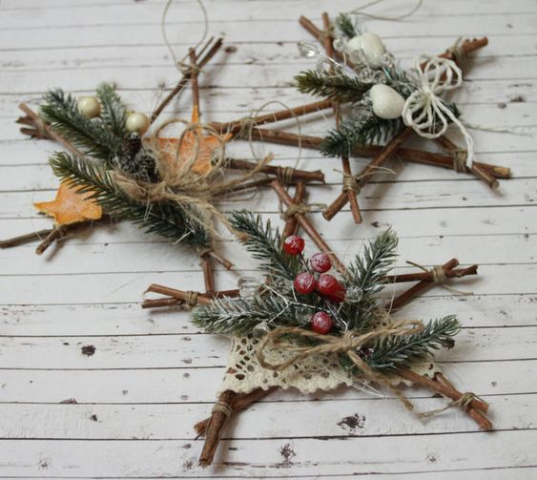
LETOŠNJE LETO SO MODERNE ZVEZDE.

Slide 8
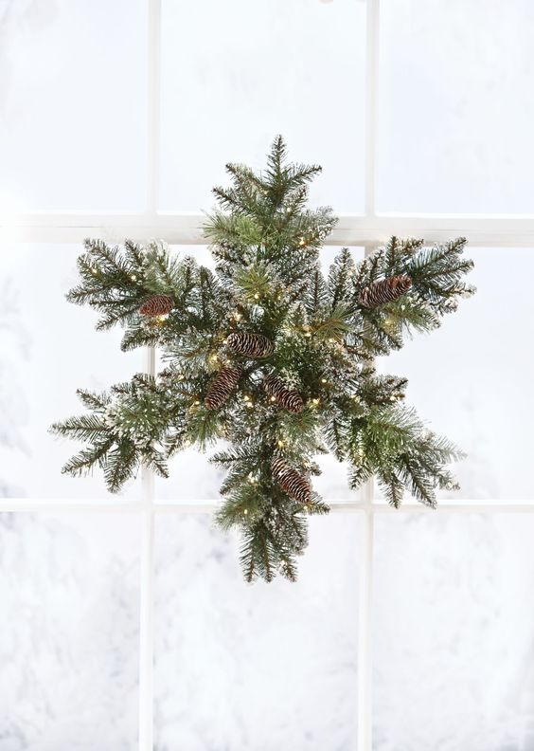
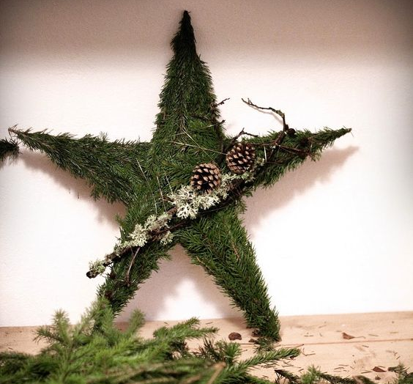
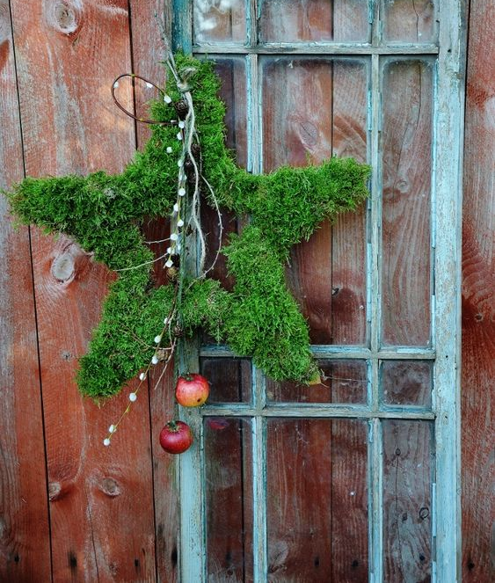

Slide 9
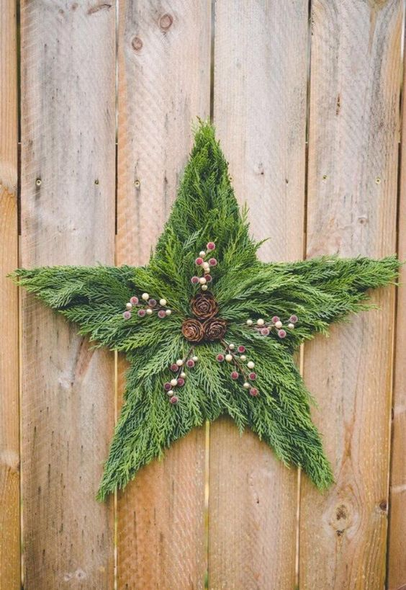
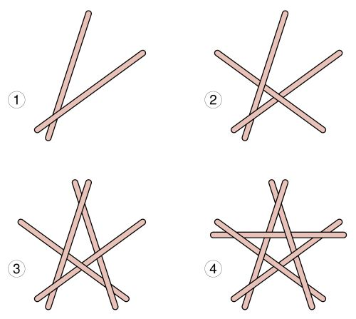
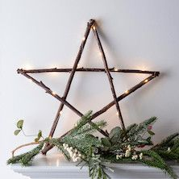
NABERI 5 ENAKO DEBELIH VEJIC IN JIH
SKUPAJ ZVEŽI. POGLEJ, KAKO JE PREPROSTO.

Slide 10
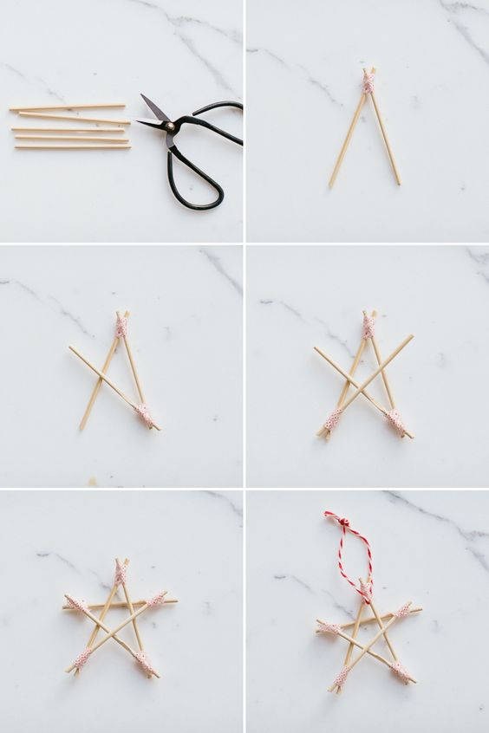
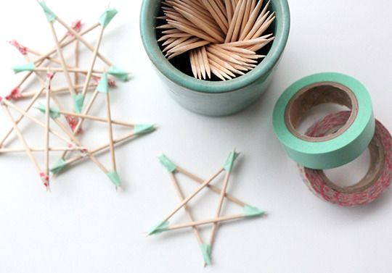
Z ZOBOTREBCI PA LAHKO IZDELAŠ KAKŠNE MANJŠE, KI BODO LEP PRAZNIČNI OKRAS.

Slide 11
POČNITE STVARI SKUPAJ IN SE ZABAVAJTE.
BODITE DRUG DRUGEMU
NAJLEPŠE DARILO.
NAJ VAM USPE!
Fotografije, vir internet

